Slide 1


Запазване на презентация в различни файлови формати
Проект "Отворено учебно съдържание по програмиране и ИТ", СофтУни Фондация
Компютърно моделиране и ИТ
https://github.com/BG-IT-Edu
6 клас

Slide 2

Съдържание
͏͏Файлови формати за презентация
͏Запазване на презентация в разлчини файлови формати
͏Отпечатване на презентация
2
Notes:
2

Slide 3

͏͏Файлови формати за презентация

Slide 4


Файлови формати за презентация – pptx
Обикновено MS PowerPoint съхранява презентациите във файл с познатото разширение pptx
По-старите версии са били с ppt
За да се работи с тези формати, е необходимо на компютъра да има инсталиран PowerPoint

Slide 5

Файлови формати за презентация – ppsx
Ако не желаете презентацията да може да се променя, се използва ppsx формат
По-старите версии са били с pps
Когато презентацията се отвори, тя автоматично се стартира като слайдшоу

Slide 6

Файлови формати за презентация – mp4
Презентация може да се запише като видеофайл – mp4
Така тя може да се възпроизвежда на устройства, които няма инсталиран PowerPoint
Недостатъците на този формат са:
Невъзможност за управление на презентацията
Големината на файла

Slide 7
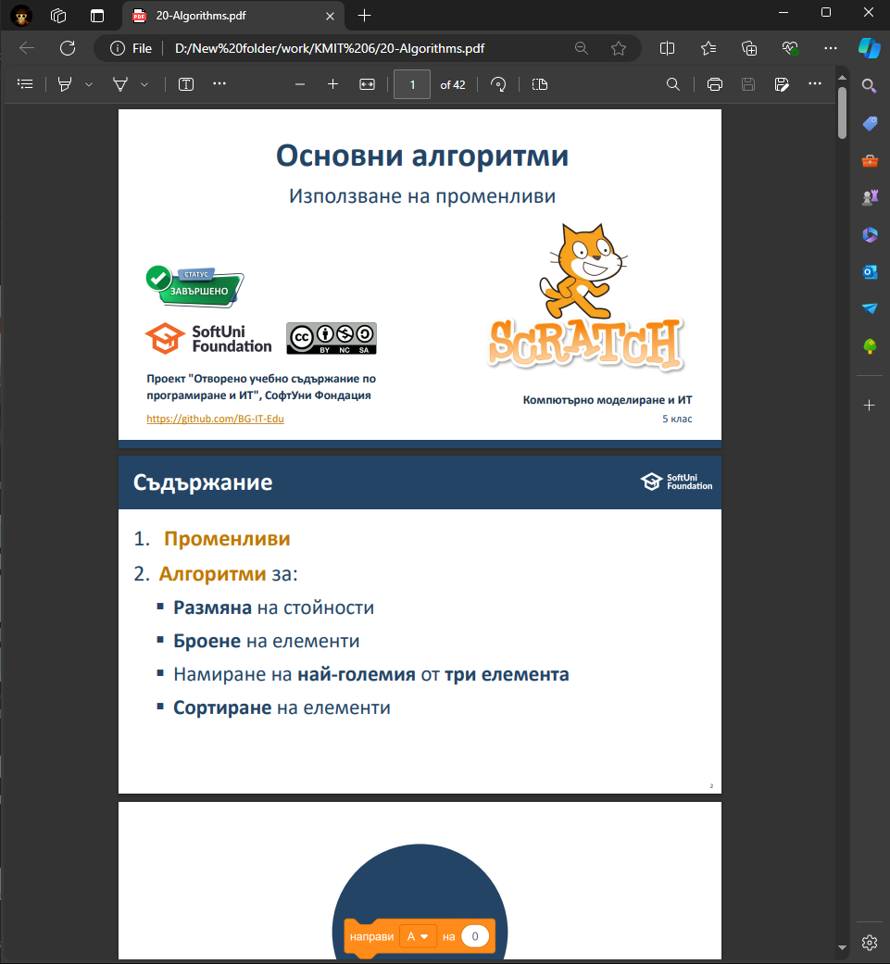
Файлови формати за презентация – pdf
Когато изпращате презентация през интернет, може да използвате pdf формат
Този формат предава точно съдържанието, но не поддържа видео и анимации

Slide 8
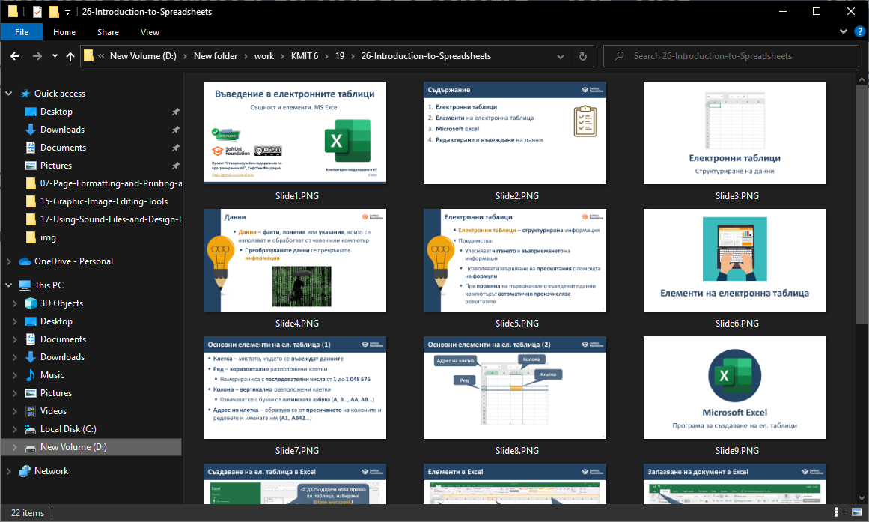
Файлови формати за презентация – jpg, png…
Отделни слайдове или цялата презентация могат да бъдат съхранени като отделни графични изображения

Slide 9
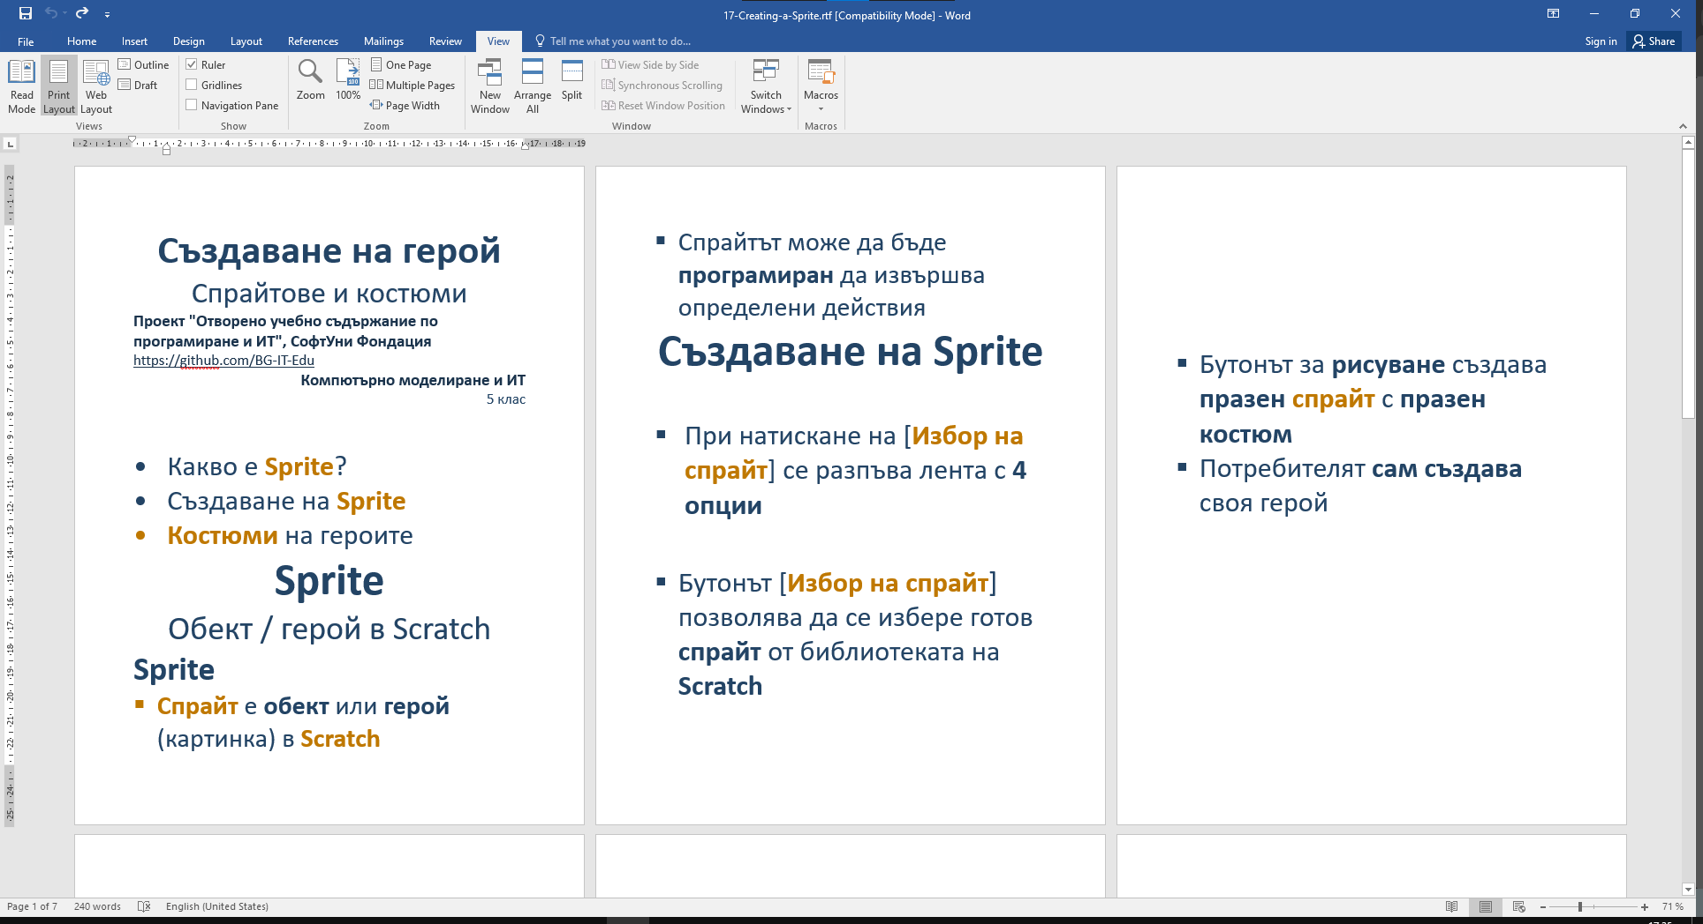
Файлови формати за презентация – rtf
Ако запишете презентацията в rtf формат, можете да отворите файла с програмата MS Word
Така текстовете в презентацията могат да се редактират

Slide 10

͏Запазване на презентация в разлчини файлови формати

Slide 11

Съхраняване на презентация в ралзични формати
Съхраняването на презентация в определн формат в MS PowerPoint става от менюто File

Slide 12
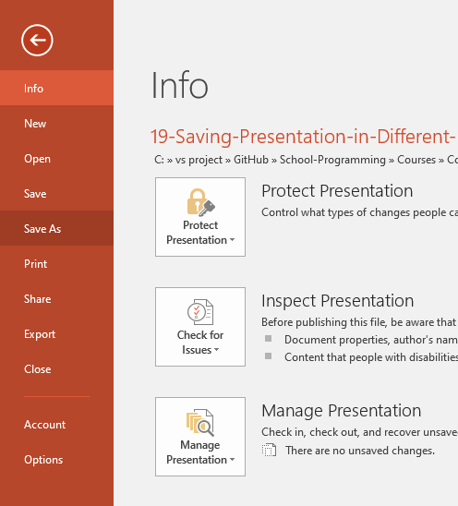
Съхраняване на презентация в ралзични формати
Оттук избирате опцията Save As

Slide 13
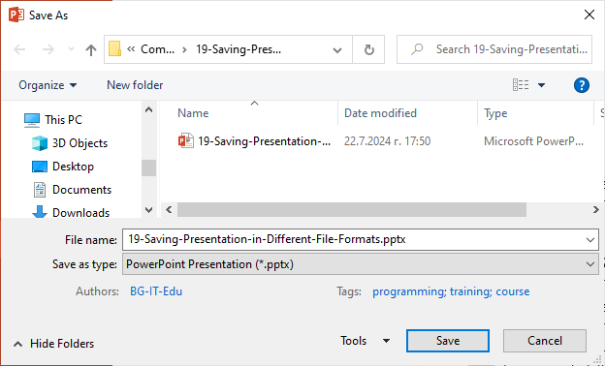
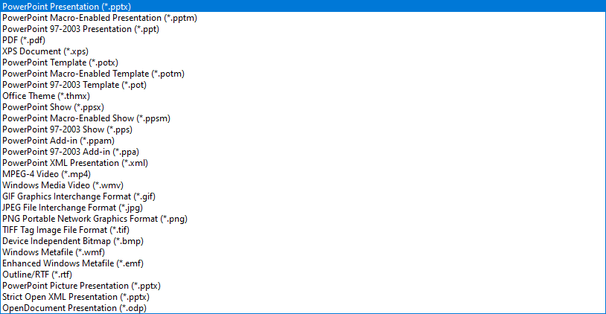
Съхраняване на презентация в ралзични формати
Така се отваря диалогов прозорец Save As
От падащия списък Save as type избирате желания формат

Slide 14

͏Отпечатване на презентация

Slide 15
Какво научихме днес?
ТОДО
…
…
…

Slide 16
Въпроси?
Проект "Отворено учебно съдържание по програмиране и ИТ", СофтУни Фондация (лиценз CC-BY-NC-SA)
Notes:
16

Slide 17


Лиценз
Този курс (презентации, примери, демонстрационен код, упражнения, домашни, видео и други активи) представлява свободно учебно съдържание и се разпространява под свободен лиценз CC-BY-NC-SA
Проект "Отворено учебно съдържание по програмиране и ИТ" към Фондация "Софтуерен университет":
https://github.com/BG-IT-Edu
Notes:
17

